Slide 1
TRABAJO INTERCÁTEDRA CASO 5: IMPLANTES COCLEARES
Lucas Confalonieri, Paula Garcia, Victoria Pezz, Victoria Pintos, Zaira Uribe

Slide 2
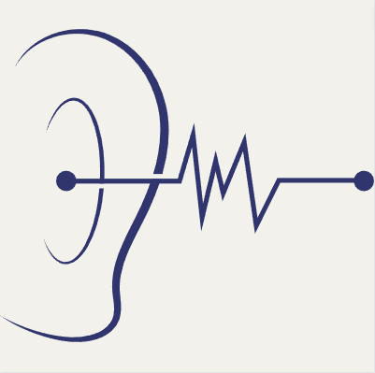
INTRODUCCIÓN
La idea del trabajo es desarrollar un sistema llamado “Audiestimulos” que permita la rehabilitación auditiva de pacientes con implantes cocleares.
A lo largo de esta presentación se describirán las partes del proceso de desarrollo del software y las características principales de la aplicación.

Slide 3
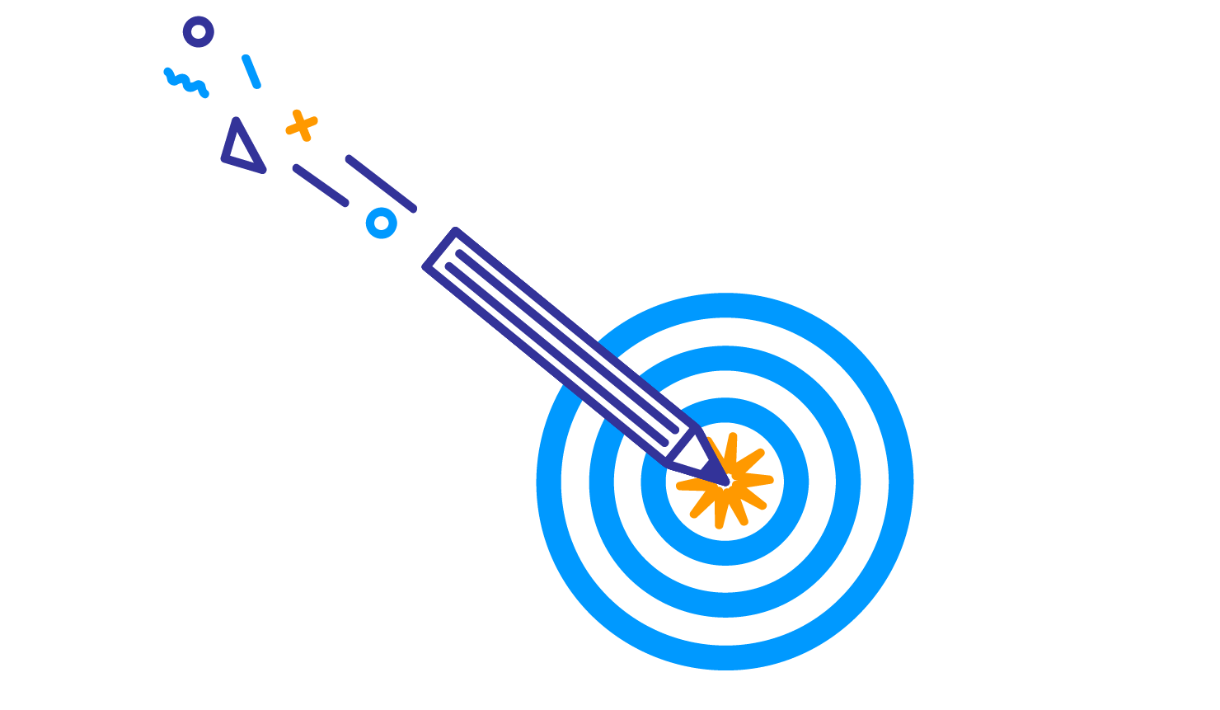
OBJETIVO DEL PROYECTO DE SOFTWARE
Desarrollar un programa de rehabilitación auditiva para pacientes con implante coclear que incluya 5 etapas: Detección, discriminación, identificación, reconocimiento y comprensión. Con la finalidad de habilitar y rehabilitar los sonidos cotidianos y del habla, mejorar la comprensión y evolución del lenguaje en los pacientes y registrar los resultados de cada sesión para un seguimiento más efectivo del tratamiento.

Slide 4
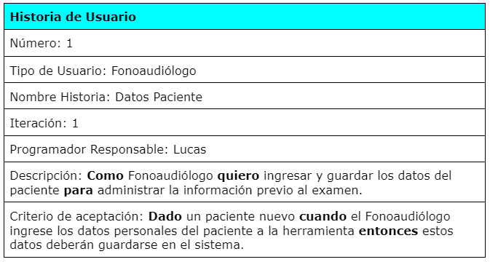
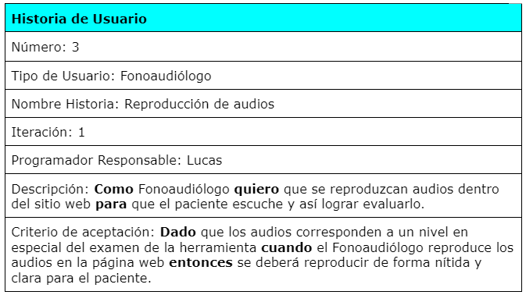
HISTORIAS DE USUARIO

Slide 5
NECESIDADES A SATISFACER
Necesidad de rehabilitación auditiva para pacientes con implante coclear.
Necesidad de una herramienta efectiva para fonoaudiólogos que se dedican a este tipo de tratamiento.
Necesidad de un sistema de registro para un seguimiento más efectivo del tratamiento.
Necesidad de una herramienta que incluya imágenes y sonidos para proporcionar una mejor evolución del lenguaje en los pacientes.
Necesidad de un programa que incluya etapas de detección, discriminación, identificación, reconocimiento y comprensión del habla para una rehabilitación auditiva completa.

Slide 6
PROPUESTA DE SOLUCIÓN
Consiste en desarrollar una página web que consta de una serie de ejercicios de rehabilitación auditiva que incluye 5 etapas, el programa incluirá imágenes y sonidos para que el paciente pueda ser guiado en el examen.
La página web también permitirá el registro de cada paciente para poder ir guardando los resultados y así lograr un seguimiento más efectivo del tratamiento.
Se desarrollará con una base de datos, un API REST y la aplicación web.

Slide 7
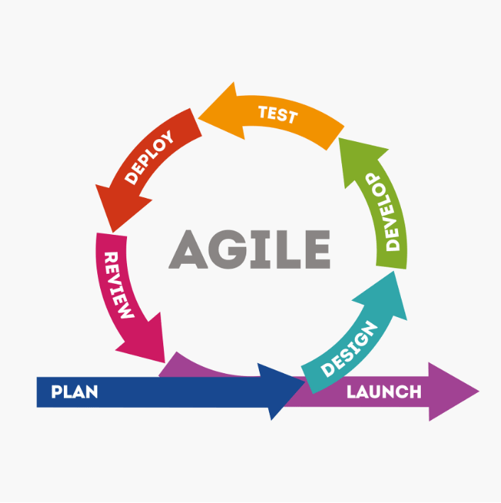
METODOLOGÍA
Se utiliza el modelo incremental como CVD, y la metodología asociada es la metodología ágil.
El modelo incremental es adecuado para este proyecto, ya que permite dividir el desarrollo en incrementos sucesivos, donde cada incremento agrega funcionalidad adicional al programa.
La metodología ágil se alinea perfectamente con el modelo incremental, ya que se enfoca en la entrega continua de software funcional y se divide el proyecto en iteraciones o sprints de corta duración.

Slide 8



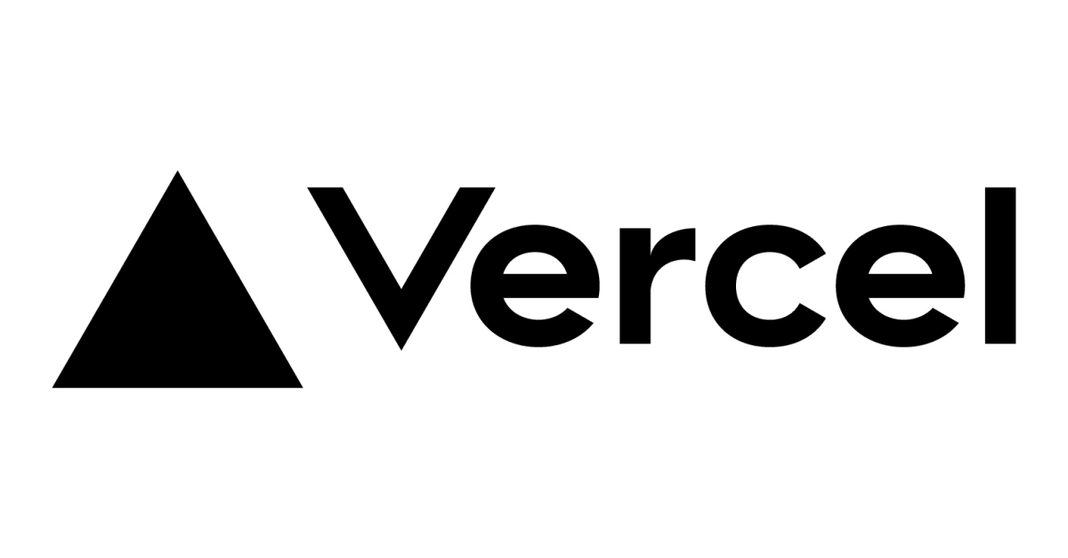

HERRAMIENTAS TECNOLÓGICAS A UTILIZAR
NodeJS para realizar el sitio web. Esta la utilizaremos en la parte de backend del proyecto.
Svelte la utilizaremos en la parte de frontend del proyecto.
MySQL para la gestión de la base de datos la cual utilizaremos para guardar los datos de los pacientes.
Canva para el diseño del proyecto web.
Vercel para subir a la nube nuestra aplicación.

Slide 9
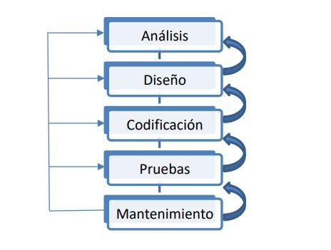
ETAPAS DEL PROYECTO
Análisis de requerimientos
Diseño de interfaces
Implementación de la base de datos
Desarrollo del backend
Desarrollo del frontend
Integración de las etapas
Pruebas
Entrega

Slide 10
APLICACIÓN
Prototipo preliminar
Para visualizar la idea de la aplicación web que íbamos a desarrollar. Utilizando elementos gráficos y colores, diseñamos las interfaces y representamos cada etapa del programa.
Aplicación functional
En la aplicación funcional, agregamos nuevas acciones y mayor interactividad para brindar una mayor variedad de estímulos auditivos y permitir un mayor grado de participación del paciente en su proceso de rehabilitación.
Canva diseño preliminar
Aplicación Web

Slide 11
CONCLUSIÓN

